Slide 1

COM对象的实现(续)
潘爱民
2003-10-10
http://www.icst.pku.edu.cn/CompCourse2003/

Slide 2
复习
COM对象
IDL描述
对象的创建：类厂
位置透明
  注册表
  自注册的COM组件

Slide 3
回顾：客户创建对象过程
客户提供信息
  组件位置、clsid、iid、结果接口指针地址ppv
过程：
  根据组件位置，LoadLibrary
  GetProcAddress，获取DllGetClassObject
  用clsid和IID_IClassFactory获得类厂对象接口指针pFactory
  用iid、ppv调用pFactory->CreateInstance
位置透明性的实现
  利用注册表
  在COM组件和客户之间引入中介

Slide 4
COM库
创建过程
  COM库处于COM组件和客户中间
调用过程
  对于进程内组件， COM库不再参与处理

Slide 5
COM对象创建过程
客户
COM库
COM创建函数
DllGetClassObject
类厂对象接口指针
组件

Slide 6
COM创建函数
COM库中三个用于创建组件的函数：
CoGetClassObject
CoCreateInstance
CoCreateInstanceEx

Slide 7
CoGetClassObject
创建一个类厂
HRESULT CoGetClassObject(
const CLSID& clsid,
DWORD dwClsContext,
COSERVERINFO *pServerInfo,
const IID& iid,
(void **)ppv
);

Slide 8
CoCreateInstance
HRESULT CoCreateInstance(
const CLSID& clsid,
IUnknown *pUnknownOuter,
DWORD dwClsContext,
const IID& iid,
(void **)ppv
);

Slide 9
CoCreateInstance实现伪码
HRESULT CoCreateInstance(const CLSID& clsid,
IUnknown *pUnknownOuter,
DWORD dwClsContext, const IID& iid, void *ppv)
{
IClassFactory *pCF;
HRESULT hr;
hr = CoGetClassObject(clsid, dwClsContext, NULL,
IID_IClassFactory, (void *)pCF);
if (FAILED(hr))
return hr;
hr = pCF->CreateInstance(pUnkOuter, iid, (void *)ppv);
pCF->Release();
return hr;
}

Slide 10
CoCreateInstanceEx
HRESULT CoCreateInstanceEx(
const CLSID& clsid,
IUnknown *pUnknownOuter,
DWORD dwClsContext,
COSERVERINFO *pServerInfo,
DWORD dwCount,
MULTI_QI *rgMultiQI
);

Slide 11
三个创建函数选用原则
如果客户创建远程对象或者希望一次获取对象的多个接口指针，则选用CoCreateInstanceEx函数；
如果客户希望获取类厂对象或者要调用类厂的某些成员函数，则选用CoGetClassObject函数；
在其他情况下，使用CoCreateInstance函数创建对象，这是最常用的方法。

Slide 12
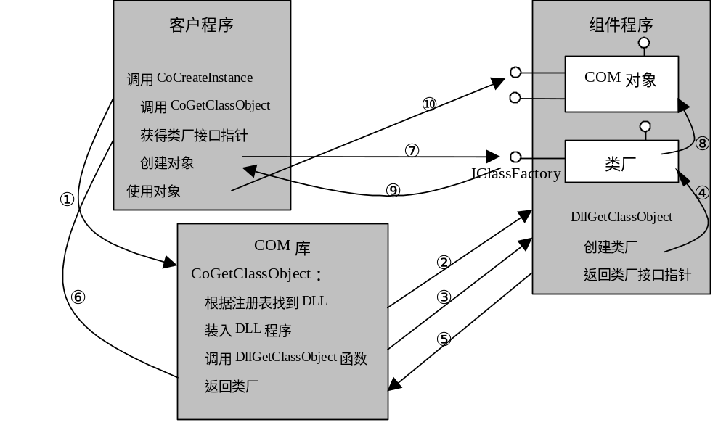
创建过程示意图

Slide 13
类厂的实现
class CDictionaryFactory : public IClassFactory
{
protected:
ULONG m_Ref;
public:
CDictionaryFactory (void);
~ CDictionaryFactory (void);
//IUnknown members
HRESULT QueryInterface(const IID& iid, void **ppv);
ULONG AddRef();
ULONG Release();
//IClassFactory members
HRESULT CreateInstance(IUnknown *, const IID& iid, void **ppv);
HRESULT LockServer(BOOL);
};

Slide 14
CreateInstance函数的实现
HRESULT CDictionaryFactory::CreateInstance(IUnknown *pUnknownOuter, const IID& iid, void **ppv)
{
CDictionary * pObj;
HRESULT hr;
*ppv=NULL;
hr=E_OUTOFMEMORY;
if (pUnknownOuter != NULL)
return CLASS_E_NOAGGREGATION;
pObj=new CDictionary();
if (pObj== NULL) return hr;
//待续

Slide 15
CreateInstance函数的实现(续)
//续上页
//Obtain the first interface pointer (which does an AddRef)
hr=pObj->QueryInterface(iid, ppv);
if (hr != S_OK)
{
g_DictionaryNumber --;
delete pObj;
}
return hr;
}

Slide 16
DllGetClassObject的实现
extern "C" HRESULT __stdcall DllGetClassObject(const CLSID& clsid, const IID& iid, void **ppv)
{
if (clsid == CLSID_Dictionary ) {
CDictionaryFactory *pFactory = new CDictionaryFactory;
if (pFactory == NULL) {
return E_OUTOFMEMORY ;
}
HRESULT result = pFactory->QueryInterface(iid, ppv);
return result;
} else {
return CLASS_E_CLASSNOTAVAILABLE;
}
}

Slide 17
类厂对组件生存期的控制
组件引用计数不计类厂
IClassFactory::LockServer函数

Slide 18
COM库
COM库的初始化
COM库的内存管理
组件程序的装载和卸载
常用函数和HRESULT

Slide 19
COM库的组成
用于创建过程的SCM(Service Control Manager)
  rpcss.exe
  ole32.dll
其他
  提供COM环境
  管理server、组件等
  ……

Slide 20
COM库的组成(续)
COM应用
(COM client)
COM应用
(COM server)
OLE32.DLL
OLE32.DLL
Service Control Manager
RPCSS.EXE

Slide 21
COM库的初始化
基本的初始化函数：
  HRESULT CoInitialize(void *pReserved);
初始化之前唯一可以调用的函数：
  DWORD CoBuildVersion();
另一个初始化函数：
  CoInitializeEx
COM库的终止函数：
  void CoUninitialize(void);

Slide 22
有关CLSID和ProgID的COM函数
IsEqualGUID、IsEqualIID、IsEqualCLSID
CLSIDFromProgID、ProgIDFromCLSID
StringFromCLSID、CLSIDFromString
StringFromIID、 IIDFromString
StringFromGUID2
  内存由调用者分配
注意：COM库函数的字符串使用OLECHAR类型

Slide 23
COM库的内存管理
COM库提供了内存管理器以及内存管理器的标准
HRESULT CoGetMalloc(DWORD dwMemContext, IMalloc **ppMalloc);
class IMalloc : public IUnknown
{
void * Alloc(ULONG cb) = 0;
void * Realloc( void * pv, ULONG cb) = 0;
void Free(void* pv) = 0;
ULONG GetSize( void * pv) = 0;
int DidAlloc(void * pv) = 0;
void HeapMinimize()= 0;
};

Slide 24
COM库内存管理用法（一）
DWORD length = MAX_LENGTH;
IMalloc * pIMalloc;
HRESULT hr;
hr=CoGetMalloc(MEMCTX_TASK, &pIMalloc);
if (hr != S_OK)
// return failure
psz=pIMalloc->Alloc(length);
pIMalloc->Release();
if (NULL==psz)
// return failure
......
pszText = psz;

Slide 25
COM库内存管理用法（二）
三个封装函数：
  void * CoTaskMemAlloc(ULONG cb);
  void CoTaskMemFree(void *pv);
  void CoTaskMemRealloc(void *pv, ULONG cb);

Slide 26
COM库内存管理用法（三）
DWORD length = MAX_LENGTH;
IMalloc * pIMalloc;
HRESULT hr;
psz=CoTaskMemAlloc (length);
if (NULL==psz)
// return failure
......
pszText = psz;

Slide 27
COM库内存管理用法（四）
WCHAR *pwProgID;
char pszProgID[128];
hResult = ::ProgIDFromCLSID(CLSID_Dictionary,
&pwProgID);
if (hResult != S_OK) {
……
}
wcstombs(pszProgID, pwProgID, 128) ;
CoTaskMemFree(pwProgID);

Slide 28
组件程序的装载和卸载
进程内组件的装载
  DllGetClassObject
进程外组件的装载
  “/Embedding”命令行参数
进程内组件的卸载
  CoFreeUnusedLibraries
进程外组件的卸载
  main或者WinMain函数退出

Slide 29
进程内组件的卸载
组件不能自己卸载
客户调用COM库函数CoFreeUnusedLibraries
COM库调用DLL组件的引出函数
  HRESULT DllCanUnloadNow();
  若DllCanUnloadNow返回S_OK，则同意卸载
  若DllCanUnloadNow返回S_FALSE，则不同意卸载
DllCanUnloadNow实现：对象计数+锁计数

Slide 30
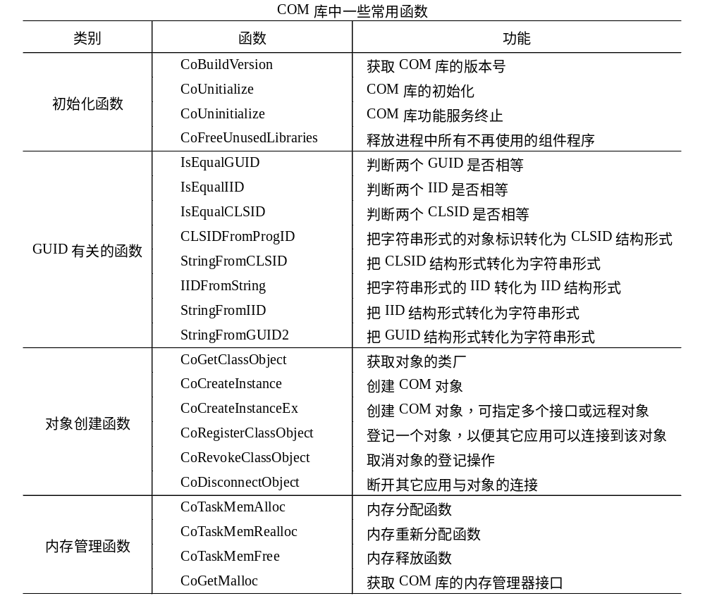
COM库中一些常用函数
初始化函数
GUID有关的函数
对象创建函数
内存管理函数

Slide 31
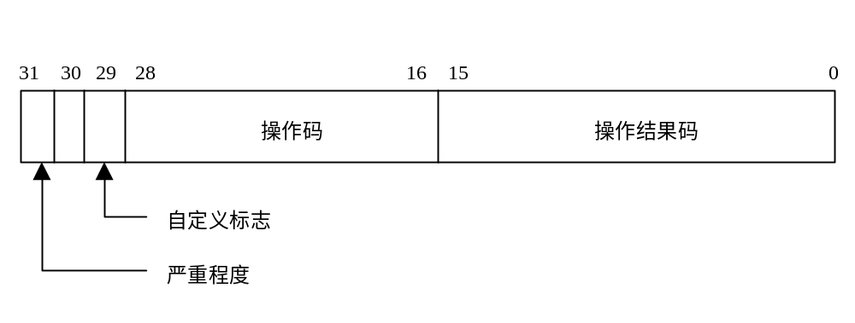
HRESULT数据结构
表达方法的操作结果，32位整数
类别码：反映了函数调用结果的基本情况
操作码：标识了结果操作来源

Slide 32
HRESULT
操作码
#define FACILITY_WINDOWS 8
#define FACILITY_STORAGE 3
#define FACILITY_RPC 1
#define FACILITY_SSPI 9
#define FACILITY_WIN32 7
#define FACILITY_CONTROL 10
#define FACILITY_NULL 0
#define FACILITY_INTERNET 12
#define FACILITY_ITF 4
#define FACILITY_DISPATCH 2
#define FACILITY_CERT 11
类别码
  00 - 表示函数调用成功
  01 - 包含了一些信息
  10 - 警告
  11 - 错误
Win32 SDK的头文件WinError.h

Slide 33
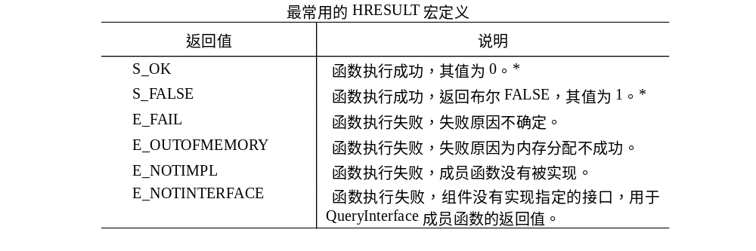
HRESULT(续)
FormatMessage函数
SUCCEEDED和FAILED宏
常用定义

Slide 34
总结：实现一个进程内COM组件的步骤
定义必要的CLSID和IID
实现COM对象
  通过QueryInterface暴露其接口
  管理引用计数，注意对全局引用计数的维护
实现类厂对象
  对象的引用计数不记在全局对象引用计数内
  维护锁计数
实现DllGetClassObject、DllCanUnloadNow
(可选)实现两个注册函数

Slide 35
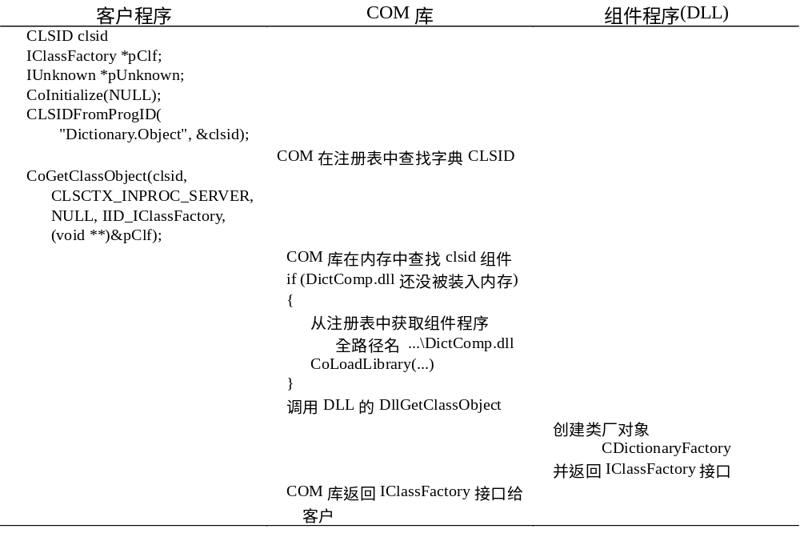
进程内组件与客户的协作过程

Slide 36
